Slide 1
Jestem z Warszawy
This project has been funded with support from the European Commission. This document reflects the views only of the authors, and the Commission cannot be held responsible for any use which may be made of the information contained therein.

Slide 2
być
ja jestem my jesteśmy
ty jesteś wy jesteście
ona/on jest one/oni są

Slide 3
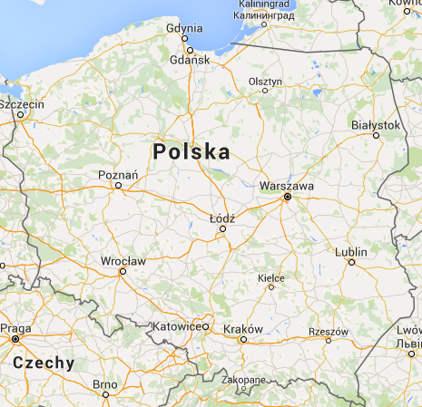
NAJWIĘKSZE MIASTA W POLSCE

Slide 4
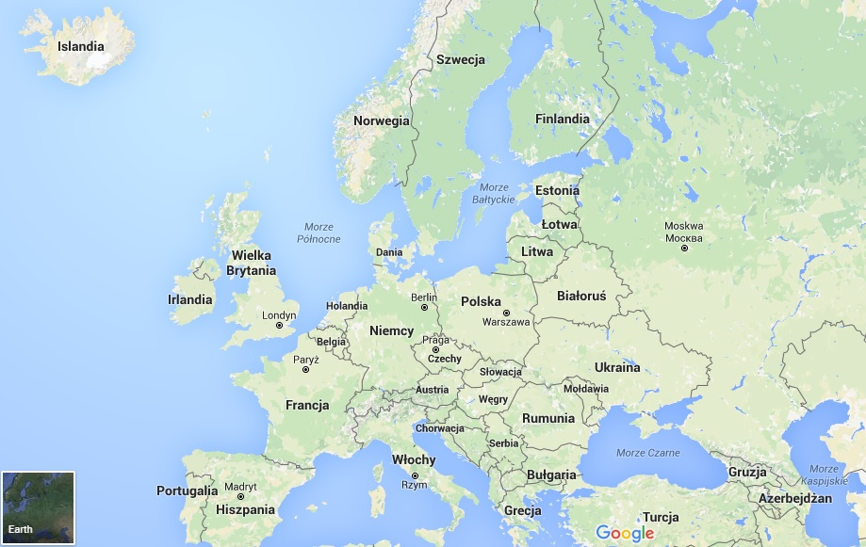
KRAJE EUROPY I AZJI
Rosja

Slide 5
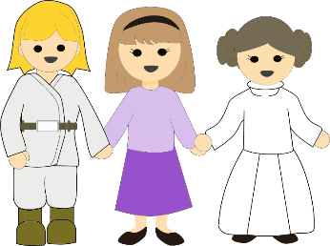
My jesteśmy z Rosji.
Jestem z Polski.
Jesteś z Wielkiej Brytanii.
Wy jesteście z Niemiec.
Ona jest z Francji.
Oni są z Czech.
On jest z Hiszpanii.
One są z Litwy.

Slide 6
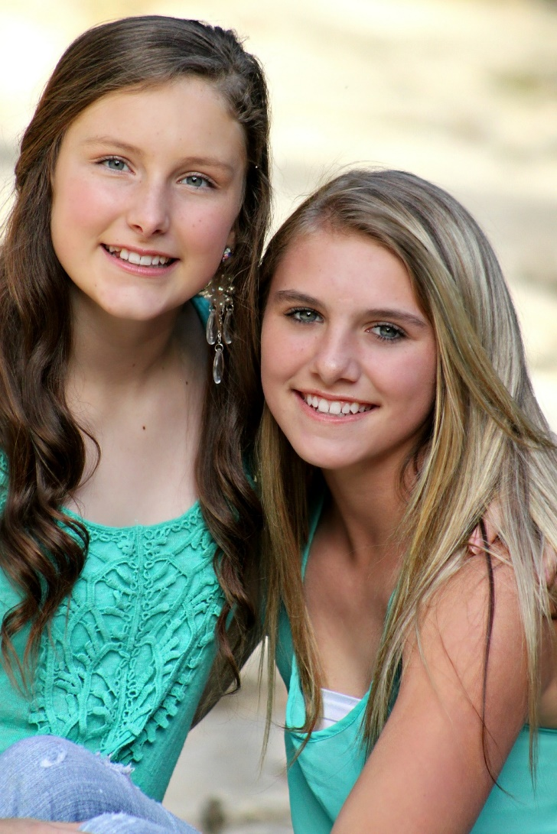
Jestem z Polski, z Warszawy.
Skąd jesteś?

Slide 7
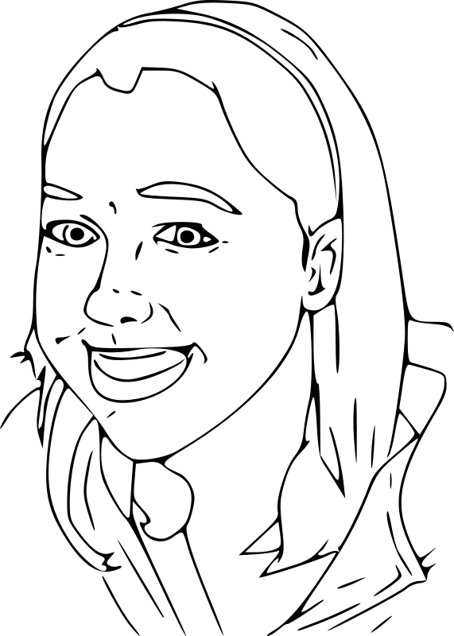
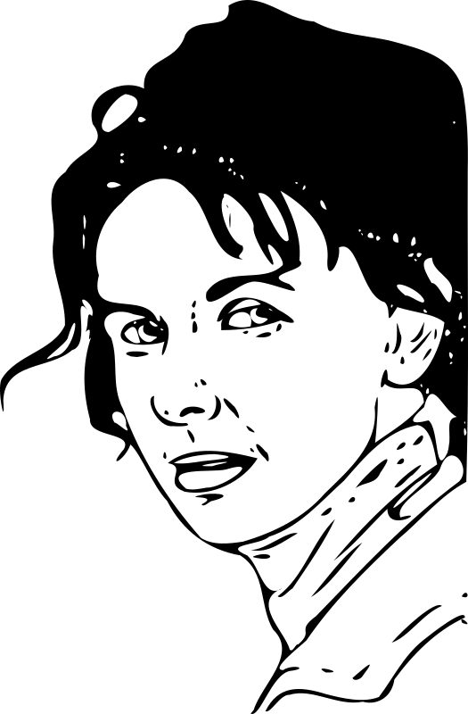
Marysiu, skąd są Peter i Mary?
Oni są z Wielkiej Brytanii.

Slide 8
MÓWIĆ
Ja mówię my mówimy
Ty mówisz wy mówicie
On/ona mówi oni/one mówią

Slide 9
My mówimy po rosyjsku.
Mówię po polsku.
Mówisz po angielsku?
Wy mówicie po niemiecku.
Ona mówi po francusku.
Oni mówią po czesku.
On mówi po hiszpańsku.
One mówią po litewsku.

Slide 10
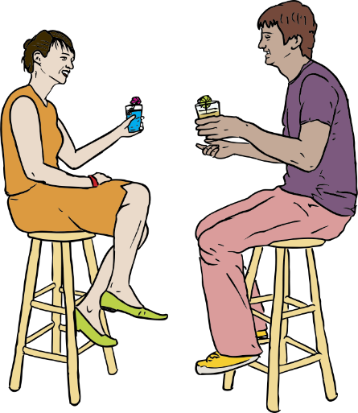
Cześć! Jestem Beata. Jak się nazywasz?
Cześć! Nazywam się Peter. Miło mi.
Mnie również. Skąd jesteś?
Jestem z Niemiec, a ty?
Nie mówię po niemiecku, ale mówię po angielsku.
Fajnie! Ja też mówię po angielsku!
Jestem z Polski. Świetnie mówisz po polsku.
Dziękuję! Mówisz po niemiecku?

